Slide 1
Odborné školení pověřených zaměstnanců ČSÚ
Volby do poslanecké sněmovny parlamentu čr
říjen 2021
VYBRANÉ ČINNOSTI OKRSKOVÉ VOLEBNÍ KOMISE
PŘI ZJIŠŤOVÁNÍ A ZPRACOVÁNÍ VÝSLEDKŮ VOLEB
Oddělení zpracování výsledků voleb

Slide 2
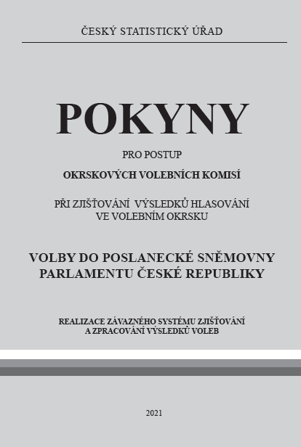
Způsob spolupráce OVK a ČSÚ
Okrsková volební komise (OVK)
zjistí výsledky hlasování v okrsku
vyhotoví Zápis a předá ho Českému statistickému úřadu
členové komise podpisem Zápisu potvrdí správnost zjištěných výsledků
Český statistický úřad (ČSÚ)
připraví pro OVK metodické materiály a programové vybavení
převezme od všech komisí výsledky hlasování, zajistí jejich sumarizaci a zjištění výsledků voleb v území
Základní metodické materiály pro sčítání hlasů
POKYNY pro postup okrskových volebních komisí
(v tištěné podobě a elektronicky na volby.cz)
prezentace Příklady vyhodnocení přednostních hlasů
instruktážní videopořad pro OVK (doplňující materiál)

Slide 3
Zpracování zápisu o výsledku hlasování
Vyhotovení zápisu - tiskopis T/4a a jeho Přílohy č. 1
pomocí PC a programu ČSÚ (vytisknutý zápis a USB disk)
ruční (vypsat do tiskopisu)
Tiskopis se vyhotovuje ve dvou stejnopisech (příklad PS viz str. 26 - 33 v Pokynech pro OVK, včetně listů Přílohy č. 1)
Správnost zápisu je potvrzena podepsáním členy OVK
(zkontrolovat zapsané údaje, a to i při tisku z programu na počítači)

Slide 4
Zásady práce OVK
Nelze poskytovat informace (výjimka: počet voličů, kteří hlasovali)
Komise se seznámí s (vše k dispozici na volby.cz):
Pokyny pro OVK
prezentací Příklady vyhodnocení přednostních hlasů
instruktážním videopořadem pro OVK
Při vyjímání hlasovacích lístků (HL) z úředních obálek kontroluje, zda nejsou „slepené“
Sčítání hlasů neprovádí jednotliví členové komise samostatně (dohled)
Komise používá při zjišťování výsledků červenou propisovací tužku
Mezi dny voleb komise zapečetí volební materiály
Volební dokumentaci uloží roztříděnou, popsanou a kompletní

Slide 5
Příprava na zjišťování volebních výsledků
Zahájení sčítání hlasů v sobotu ve 14:00 hod.
Okrsková volební komise:
postupuje podle POKYNŮ pro postup okrskových volebních komisí
připraví hlasovací lístky označené slovem „POMOCNÉ“ doporučujeme připravit a využít pomocné sčítací archy
zapečetí zbylé hlasovací lístky a nevydané úřední obálky (odděleně)
zaznamená:
údaj o okrsku a volbách
počátek a ukončení hlasování (odročení, prodloužení, přerušení)
informace o případných stížnostech
informace o využití přenosné volební schránky

Slide 6
Zjišťování volebních výsledků
Ze seznamů voličů komise zjistí:
počet osob zapsaných ve výpisech ze seznamů voličů celkem (stálý + zvláštní)
počet vydaných úředních obálek
(OVK si ve výpisech dohodnutým způsobem označovala)
-----------------------------------------------------------------------------------------------------
Komise pokračuje:
otevřením volebních schránek a smísením jejich obsahu
v případě místního referenda určením pořadí zpracování výsledků

Slide 7
Třídění obsahu otevřených volebních schránek
odložit s vyznačením důvodu neplatnosti do označené obálky a zapečetit
volně vhozené hlasovací lístky (=neplatné)
jiné písemnosti, různé předměty, neúřední obálky
odložit do označené obálky
při společném konání voleb – úřední obálky pro jiné volby (příp. referendum)
úřední obálky pro volby do Poslanecké sněmovny
odložit a zapečetit do volební schránky
spočítat a dále posuzovat jejich obsah

Slide 8
Posouzení platnosti hlasovacího lístku
Neplatný hlasovací lístek (3 důvody)
není vložen do úřední obálky
není na předepsaném tiskopise (vzor vyvěšen ve volební místnosti)
je přetržený

Slide 9
Posouzení obsahu úřední obálky I.
odložit mimo plochu do označené obálky
neplatný hlasovací lístek
jeden platný hlasovací lístek
ZAŘADIT DO SČÍTÁNÍ
HL ZAŘADIT DO SČÍTÁNÍ; jiné písemnosti odložit do označené obálky
jeden platný hlasovací lístek a jiné písemnosti

Slide 10
Posouzení obsahu úřední obálky II.
lístky spojit, nadepsat „Neplatný hlas“, podpis předsedy, v označené obálce odložit
více než jeden hlasovací lístek
(pro jednu nebo různé volební strany)
odložit; zůstává započtena v počtu odevzdaných obálek
prázdná úřední obálka

Slide 11
Sčítání hlasů celkem a pro jednotlivé volební strany
Komise spočítá všechny platné HL zařazené do SČÍTÁNÍ HLASŮ → → → Počet platných hlasů ve volebním okrsku celkem
Roztřídí tyto HL podle jednotlivých volebních stran
atd.
Č. 1
Č. 2
Č. N
KONTROLA!!!
Sečte HL samostatně pro každou volební stranu → → → Počet platných hlasů pro danou volební stranu
Součet platných hlasů pro jednotlivé strany
se musí rovnat celkovému počtu platných hlasů.

Slide 12
Příprava na sčítání přednostních hlasů
Na hlasovacím lístku mají být maximálně 4 přednostní hlasy (kroužky)
(volič přednostní hlasy vyznačí zakroužkováním pořadového čísla kandidáta)
HL roztříděné podle jednotlivých volebních stran
roztřídit dále na HL s přednostními hlasy a bez
Č. 1
atd.
Č. 2
Č. N
O O O O
O O O O
O O O O
← S přednostními hlasy →
(1 až 4 kroužky)
← Bez přednostních hlasů →
Komise pokračuje vyhodnocením a zápisem přednostních hlasů.

Slide 13
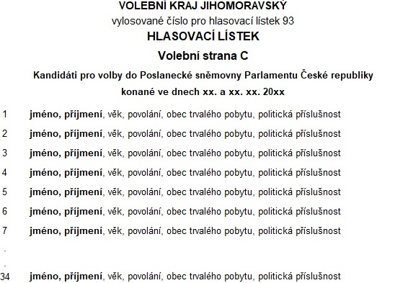
Vyhodnocení přednostních hlasů 1
Volič neoznačil předepsaným způsobem žádného kandidáta.
ŽÁDNÉ PŘEDNOSTNÍ HLASY nebudou kandidátům započteny.
Komise žádné přednostní hlasy (čárky) nikomu NEZAPISUJE!
Hlasovací lístek znamená HLAS PRO STRANU, ale bez přednostních hlasů pro kandidáty.

Slide 14
Vyhodnocení přednostních hlasů 2
Volič označil předepsaným způsobem 4 kandidáty.
Přednostní hlasy budou započteny označeným kandidátům č. 1, 4, 6 a 34.
Přednostní hlasy pro kandidáty č. 1, 4, 6 a 34 jsou platné, protože označení bylo provedeno předepsaným způsobem a počet označených kandidátů nepřekročil počet čtyř možných udělených přednostních hlasů.

Slide 15
Vyhodnocení přednostních hlasů 3
Volič označil předepsaným způsobem 1 kandidáta.
Přednostní hlas bude započten pouze označenému kandidátu č. 2.
Přednostní hlas pro kandidáta č. 2 je platný, protože označení bylo provedeno předepsaným způsobem
a počet označených kandidátů nepřekročil počet čtyř možných udělených přednostních hlasů. Komise nikomu dalšímu žádné přednostní hlasy (čárky) nezapisuje!

Slide 16
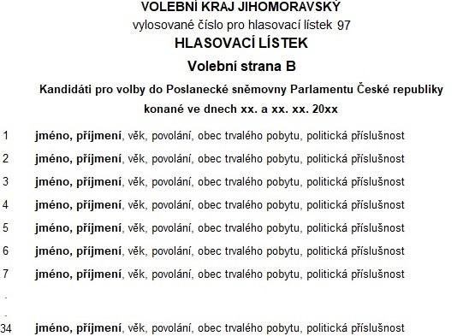
Vyhodnocení přednostních hlasů 4
odvolaný
odvolaný
Volič označil předepsaným způsobem 4 kandidáty.
O kandidátovi č. 7 je ve volební místnosti vyvěšena informace, že jde o odvolaného kandidáta.
Přednostní hlasy budou započteny pouze označeným kandidátům č. 1, 3 a 5.
Odvolaným kandidátům se přednostní hlasy (čárky) nezapisují.
Přednostní hlasy pro kandidáty č. 1, 3 a 5 jsou platné, protože označení bylo provedeno předepsaným způsobem a celkový počet označených kandidátů nepřekročil počet čtyř možných udělených přednostních hlasů. Komise nikomu dalšímu žádné přednostní hlasy (čárky) nezapisuje!

Slide 17
Vyhodnocení přednostních hlasů 5
Volič označil předepsaným způsobem více než 4 kandidáty.
ŽÁDNÉ PŘEDNOSTNÍ HLASY nebudou kandidátům započteny.
Přednostní hlasy jsou neplatné, protože počet označených kandidátů překročil počet čtyř možných udělených přednostních hlasů. Komise žádné přednostní hlasy (čárky) nikomu NEZAPISUJE! Hlasovací lístek znamená HLAS PRO STRANU, ale bez přednostních hlasů pro kandidáty.

Slide 18
Vyhodnocení přednostních hlasů 6
odvolaný
odvolaný
Volič označil předepsaným způsobem 5 kandidátů.
O kandidátovi č. 7 je ve volební místnosti vyvěšena informace, že jde o odvolaného kandidáta.
ŽÁDNÉ PŘEDNOSTNÍ HLASY nebudou kandidátům započteny.
Přednostní hlasy jsou neplatné, protože počet označených kandidátů překročil počet čtyř možných udělených přednostních hlasů a komise přitom nerozlišuje, zda jde o kandidáty platné či odvolané. Komise žádné přednostní hlasy (čárky) nikomu NEZAPISUJE! Hlasovací lístek znamená HLAS PRO STRANU, ale bez přednostních hlasů pro kandidáty.

Slide 19
Vyhodnocení přednostních hlasů 7
ü
Volič neoznačil předepsaným způsobem žádného kandidáta.
ŽÁDNÉ PŘEDNOSTNÍ HLASY nebudou kandidátům započteny.
Nejsou vyznačeny žádné přednostní hlasy, protože vyznačení přednostních hlasů nebylo u žádného z kandidátů provedeno předepsaným způsobem. Komise žádné přednostní hlasy (čárky) nikomu NEZAPISUJE!
Hlasovací lístek znamená HLAS PRO STRANU, ale bez přednostních hlasů pro kandidáty.

Slide 20
Za kroužek se považuje i nepovedený,
nedotažený či přetažený kroužek.
O platnosti přednostního hlasu rozhoduje
s konečnou platností komise. Ve sporných případech může hlasovat.
Další příklady naleznete v prezentaci Příklady vyhodnocení přednostních hlasů dostupné na www.volby.cz a www.czso.cz

Slide 21
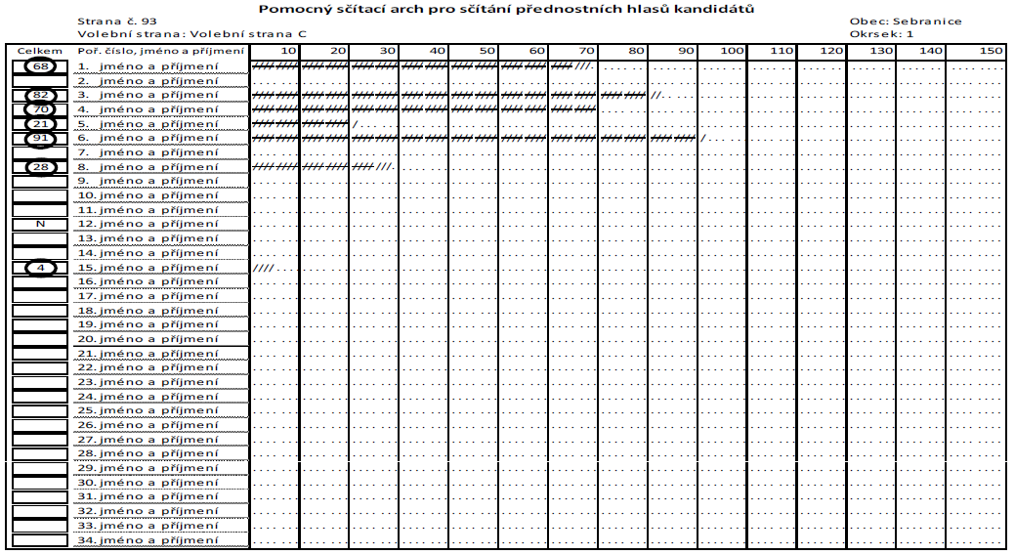
Sčítání přednostních hlasů pro jednotlivé kandidáty čárkovací metoda na pomocném sčítacím archu - doporučeno

Slide 22
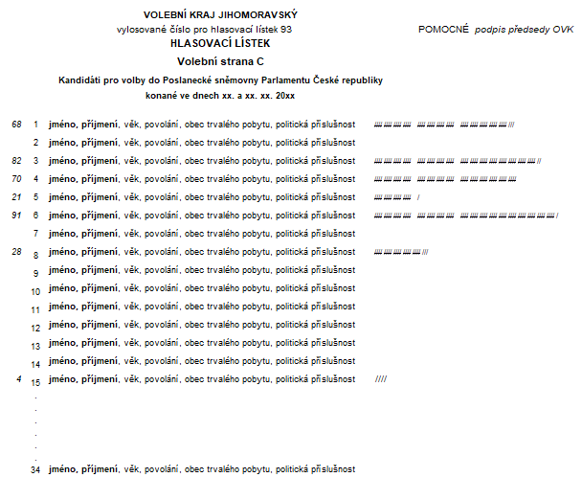
Sčítání přednostních hlasů pro jednotlivé kandidáty čárkovací metoda na vyčleněném hlasovacím lístku

Slide 23
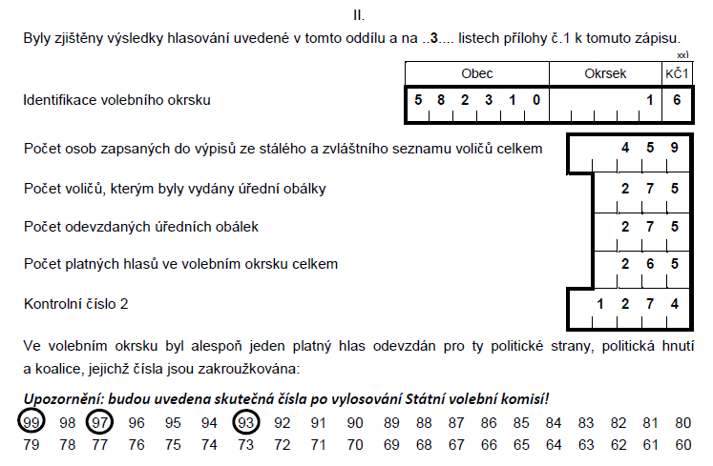
Vyplnění oddílu II. v tiskopisu T/4a
SOUČET
→ → → 3 listy Přílohy č. 1 (3 listy = 3 Přílohy)

Slide 24
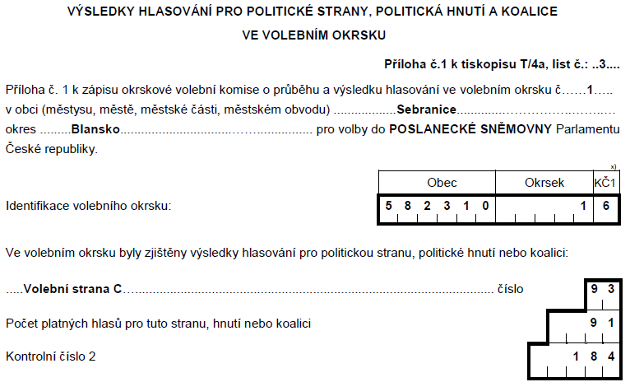
Vyplnění Přílohy č. 1 k tiskopisu T/4a – 1. část
SOUČET

Slide 25
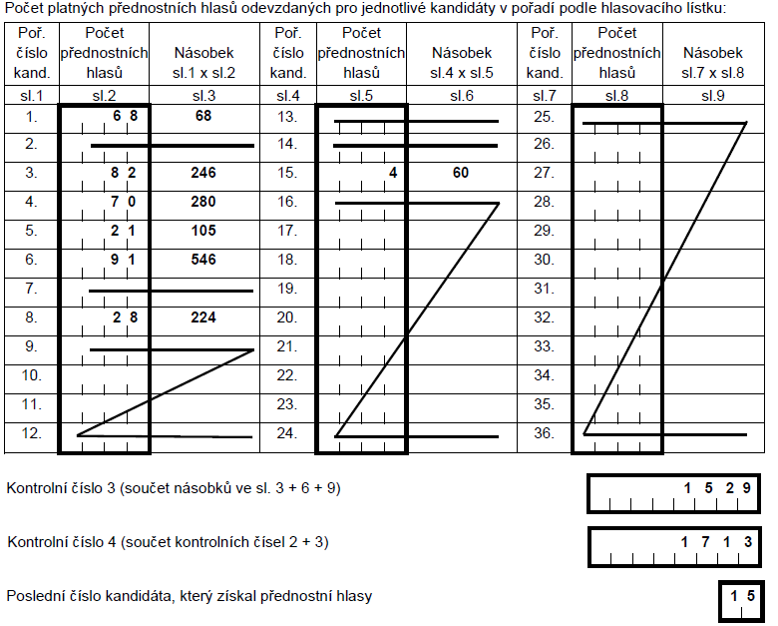
Vyplnění Přílohy č. 1 k tiskopisu T/4a – 2. část

Slide 26
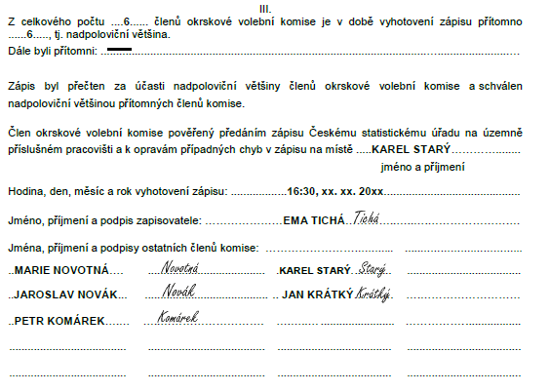
Vyplnění oddílu III. tiskopisu T/4a
JMÉNO A PŘÍJMENÍ
časová identifikace
JMÉNO, PŘÍJMENÍ a podpis zapisovatele
JMÉNA, PŘÍJMENÍ a podpisy ostatních členů komise
- všichni členové komise mají právo hlasovat
- k podpisům se u všech členů komise doplňují jména a příjmení

Slide 27
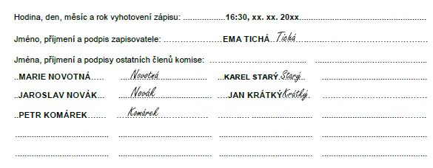
Komise podepíše také všechny listy Přílohy č. 1
(podepíše tedy tolikrát, kolik volebních stran získalo platné hlasy)
časová identifikace
JMÉNO, PŘÍJMENÍ a podpis zapisovatele
JMÉNA, PŘÍJMENÍ a podpisy ostatních členů komise
všichni členové komise mají právo hlasovat
k podpisům se u všech členů komise doplňují jména a příjmení

Slide 28
Předání zápisu na pracoviště ČSÚ I. (přebírací místo)
Na přebírací místo ČSÚ komise přiveze:
stejnopis zápisu podepsaný zapisovatelem a ostatními členy komise
všechny listy Přílohy č. 1 podepsané zapisovatelem a ostatními členy komise
technický nosič s výsledky hlasování, pokud komise využila počítač (export z programu ČSÚ)
Předávající členové komise budou mít u sebe průkaz člena komise nebo průkaz zapisovatele.

Slide 29
Předání zápisu na pracoviště ČSÚ II. (přebírací místo)
Převzetí zápisu - zástupce komise obdrží:
opis dat pro komisi (zhuštěný, ke kontrole a uložení)
protokol o bezchybném převzetí dat do zpracování
ústní pokyn k ukončení zasedání ve dnech voleb (nedotčen § 52a)
Odmítnutí zápisu – zástupce komise obdrží písemně:
záznam o odmítnutí (vzor 14)
popis chyby/chyb
stanovení lhůty pro odstranění chyb
Upozornění: kontroly na PM jsou matematicko-logického charakteru
a nemohou odhalit všechna pochybení OVK.
Za správnost údajů v zápisu odpovídá okrsková volební komise!

Slide 30
Ukončení zasedání komise (ve dnech voleb)
Členové komise vyčkají ve volební místnosti návratu ostatních členů z předání zápisu ČSÚ
Ostatní členové OVK si mohou zkontrolovat údaje na Zápisu s údaji na Opisu dat
Promítnou se příp. opravy z PM do druhého stejnopisu zápisu
OVK předá kompletní zapečetěnou volební dokumentaci do úschovy obecnímu úřadu (viz POKYNY pro OVK - str. 17)
Činnost OVK končí 15 dnů po vyhlášení celkových výsledků voleb Státní volební komisí (pokud neřeší soud)

Slide 31
Děkujeme za pozornost

